Slide 1
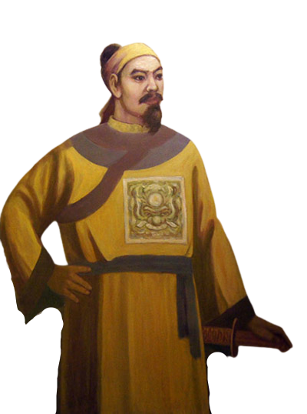


Slide 2



Hộp quà bí mật

Slide 3


Câu 1. Ai là người lãnh đạo cuộc khởi nghĩa Lam Sơn?
Bạn được tặng 1 tràng vỗ tay
Lê Lợi
Quà

Slide 4
Câu 2. Lê Lợi dựng cờ khởi nghĩa vào năm nào?
Bạn được tặng 1 nụ hôn
1418
Quà

Slide 5
Câu 3: Ai là người tham gia nghĩa quân Lam Sơn và dâng nhiều kế sách cho Lê Lợi?
Bạn được tặng 1 chuyến đi châu Phi bằng xe ngựa
Nguyễn Trãi
Quà

Slide 6


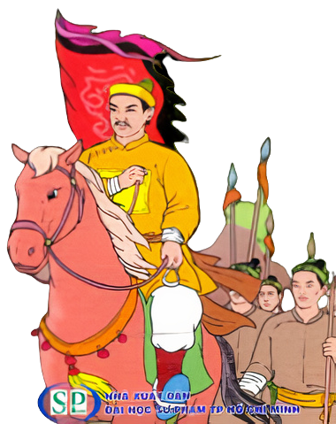




Slide 7
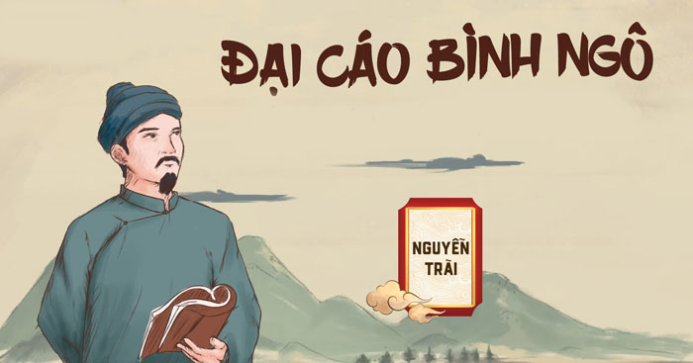
Hoạt động 2: Trình bày những nét chính về lịch sử Việt Nam thời Hậu Lê thông qua các câu chuyện về một số nhân vật lịch sử

Slide 8
Đọc thông tin mục trong SGK trang 52 - 53, câu chuyện Lê Thánh Tông quan tâm đến phát triển kinh chăm lo đời sống nhân dân, chuyện Thử tài cân voi và trình bày tình hình chính trị kinh tế, văn hoá, giáo dục dưới thời Hậu Lê bằng sơ đồ tư duy theo gợi ý sau:
Chính trị?
Giáo dục
?
Thời Hậu Lê
Văn hoá
?
Kinh tế
?

Slide 9
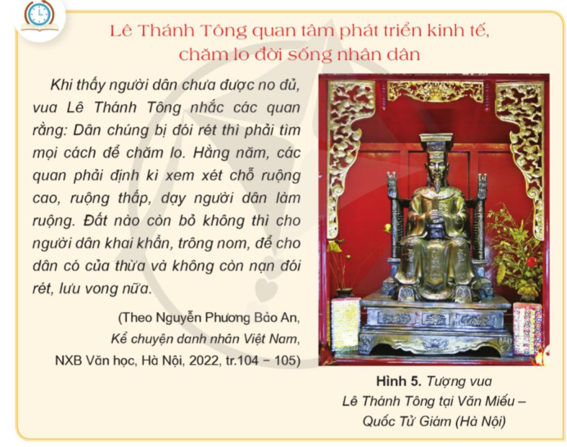

Slide 10
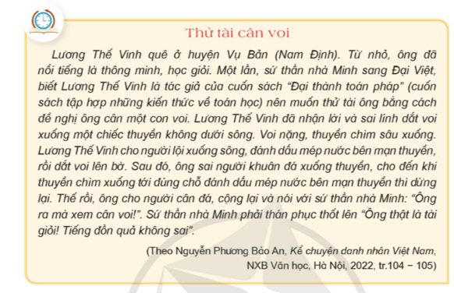

Slide 11
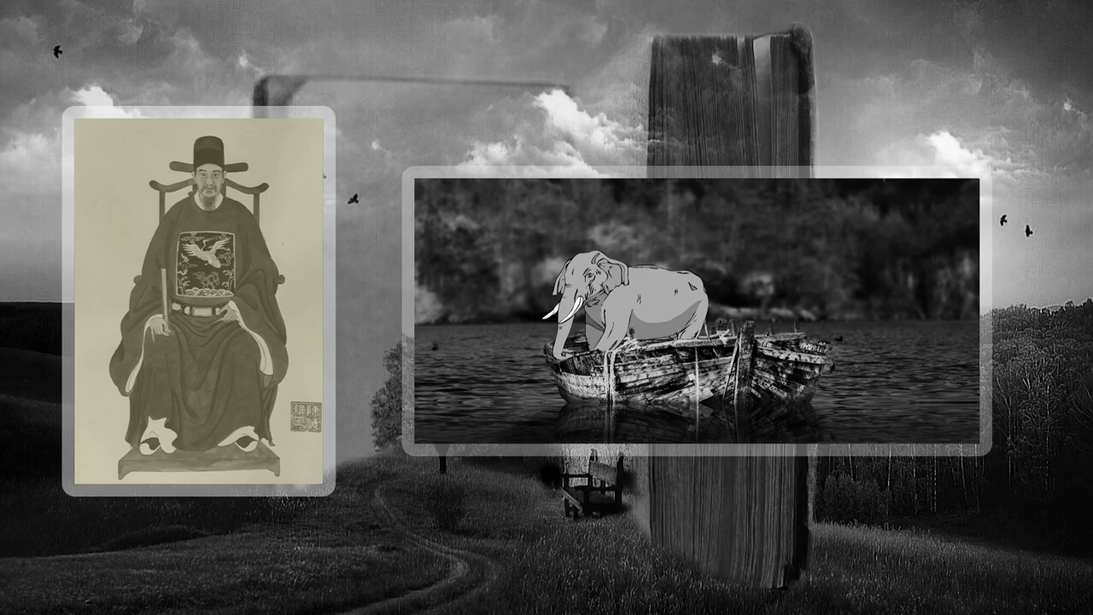

Slide 12
Chính trị: Bộ máy chính quyền được hoàn thiện, ban hành Quốc triều hình luật (Luật Hồng Đức)
Giáo dục coi trọng việc học, toán học có bước phát triển
Thời Hậu Lê
Kinh tế: Đời sống nhân dân được quan tâm phát triển, đặc biệt dưới thời vua Lê Thánh Tông
Văn hoá: Có sự chuyển biến tích cực

Slide 13


Slide 14


Câu 1: Sau thắng lợi của khởi nghĩa Lam Sơn, ai lên ngôi vua?
A. Nguyễn Trãi
B. Lê Lai
C. Lê Lợi
D. Nguyễn Chích
Notes:
Bấm 2 lần vào đáp án đúng

Slide 15
A. Luật Hồng Đức
B. Luật Hồng Xuân
Câu 2: Quốc triều hình luật còn có tên gọi khác là gì?
C. Luật An Nam
D. Luật Hồng Tự
Notes:
Bấm 2 lần vào đáp án đúng

Slide 16
A. Nghệ An
B. Hà Tĩnh
C. Thanh Hoá
D. Nam Định
Câu 3: Lương Thế Vinh quê ở đâu?

Slide 17

DẶN DÒ
Hoàn thành bài tập.
Chuẩn bị bài sau

